Slide 1
Entwicklung eines Frameworks zur
Integration von ActivityPub
Abschlusspräsentation zur Bachelorarbeit an der Technischen Hochschule Karlsruhe
von Armin Kunkel

Slide 2
Gliederung
Themenwahl
Fragestellung
Allgemeine Grundlagen
ActivityPub Standard
Technische Architektur
Funktionalitätsumfang
Anwendungsbeispiele
Evaluation
Ausblick
Notes:
Meine Gliederung sieht wie folgt aus:
1. Zu Beginn werde ich auf die Themenwahl sowie die Fragestellung eingehen
2. Danach stelle ich Teile der Allgemeinen Grundlagen, den ActivityPub Standard selbst und zugehörige Komponenten vor
3. Anschließend gehe ich auf die technische Architektur und den implementierten Funktionalitätsumfang ein
4. Gegen Ende Stelle ich ein paar Anwendungsfälle und die Evaluation vor
5. und zum Schluss gebe ich ein einen Ausblick

Slide 3
Themenwahl
Abschlussarbeit an der Hochschule
  Bereich Sprachassistenten
Arbeit in gemeinnützigem Unternehmen
  Entstehung des Gedanken das Unternehmen zu Unterstützen
  Absprache eines Themas
Notes:
Wie kam ich überhaupt auf das Thema?
Am Anfang wollte ich die…
Zu dieser Zeit arbeitete ich nebenbei ..
Also suchte ich mir einen Betreuer und besprach mit ihm ein paar Themen
Das Schlussendlich gewählte Thema wurde ActivityPub

Slide 4
Fragestellung
Wie wird der Standard möglichst Entwicklerfreundlich implementiert?
Problemansatz
  Spontane Generierung
  Schaffung eines Interfaces
  Codeverständnis
  Integrierbarkeit sowie alleinstehende Ausführung
Notes:
Als das Thema feststand wurde eine Fragestellung benötigt die wie folgt lautet:
Ansätze dafür sind die möglichst..
Zudem wurde Wert auf hohes Codeverständnis gelegt durch die möglichst aussagekräftige Benennung von Bezeichnern und Funktionen.
Das Framework sollte außerdem in eine bestehende Applikation integrierbar sein sowie es möglich sein sollte auf Basis dieses Frameworks eine neue Applikation zu entwickeln.

Slide 5
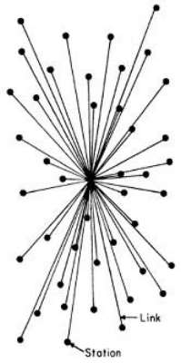
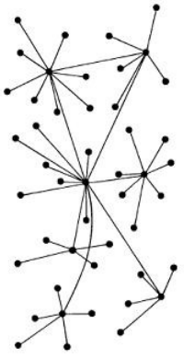
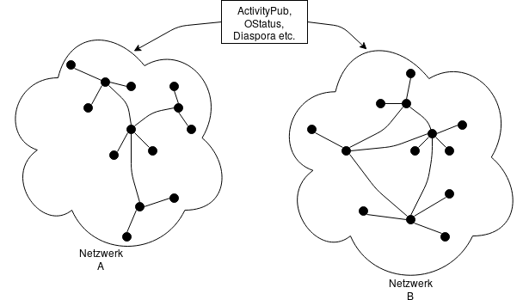
Allgemeine Grundlagen
Unterschiedliche Klassen sozialer Netzwerke
Sicherheitsaspekte
RSA Verfahren
HTTP Signaturen
Notes:
- Authentisierung des Nutzers gegenüber Server
- Sicherstellen der Datenintegrität
- Schutz der Datenbank vor unbefugtem Zugriff
- Filtern (Nutzer sieht nur das, was er sehen sollte)
Für die Signaturen wird ein öffentliches Schlüssel Verfahren benötigt
Bei dieser Implementierung wurden HTTP Signaturen genutzt. Diese bestehen aus der Signature HTTP Kopfzeile. Die Kopfzeile enthält unter anderem die Signature selbst, die zur Signierung verwendeten Kopzeilen sowie eine Referenz auf den öffentlichen Schlüssel.

Slide 6
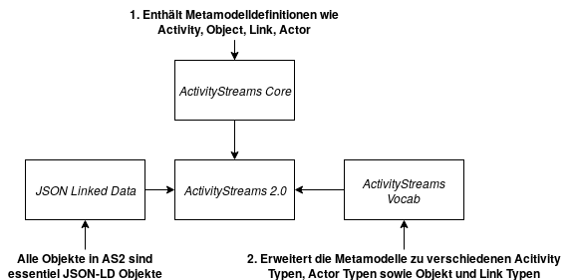
ActivityPub Standard
Bestandteile des Protokolls
Verwandte Protokolle
Zugehörige Standards und Komponenten
Authentifizierung und Datenintegrität
Notes:
Der ActivityPub Standard besteht aus 2 Protokollschichten. Dem Client zu Server, sowie dem förderierten Server-zu-Server Protokoll.
Ersteres definiert die Kommunikation zwischen Client und Server und letzteres zwischen den Servern untereinander.
Zu den verwandten Protokollen gehören Ostatus, Diaspora und die Pump API.
- Ostatus ist eine Protokollsammlung mit dieser Statusaktualisierung in fast Echtzeit versendet werden können
- Die Diaspora Software enthält einen verteilten Webserver, auf diesen aufbauen Applikationen entwickelt werden können. Die einzelnen Instanzen werden im Diaspora Jargon als Pods bezeichnet. Alle Pods im gesamten sind das, was das Diaspora Netzwerk ausmacht.

Slide 7
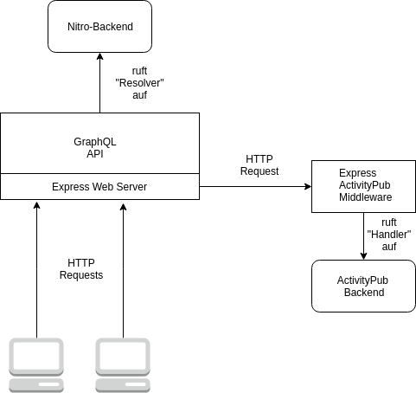
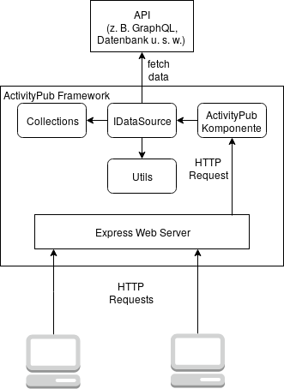
Technische Architektur

Slide 8
Funktionsumfang der Implementierung
Server-zu-Server Protokoll
  Aktivitäten: Create, Update, Delete, Accept, Reject, Follow, Undo, Like, Dislike
  Objekte: Note, Article
  Bereitstellung: Sammlungen und Aktorenobjekt
  Signierung aller verändernden ausgehenden Anfragen
  Verifikation jeder verändernden Anfrage

Slide 9
Anwendungsbeispiele (live)
Nutzer wird gefolgt
Rückgängig machen eines vorherigen folgens
Objekt eines Nutzers liken
Rückgängig machen eines vorherigen likens
Erstellen/Aktualisieren/Löschen eines Inhalts
Notes:
Nun komme ich zu den Anwendungsbeispielen
- Stellen Sie sich vor Nutzer A durchstöbert ein Netzwerk nach neuen Inhalten. Er sieht ein paar Inhalte von Nutzer B die ihm gefallen und folgt diesem somit um weitere Inhalte von ihm zu erhalten
- Nun kann es sein das im weiteren verlauf Nutzer B nur noch uninteressanten Inhalte postet und Nutzer A das folgen von Nutzer B wieder rückgängig macht
- Stellen Sie sich weitere vor, dass Nutzer A einen neuen Inhalt liest, der ihm sehr gefällt. Daraufhin kann der Nutzer den Inhalt liken.
- Wenn der Nutzer den Inhalt aktualisiert und dieser Nutzer A somit nicht mehr gefällt, ist es auch möglich den Inhalt zu disliken
- Möchte ein Nutzer seine Urlaubserfahrungen teilen ist dies über das einfache erstellen eines Inhalts möglich. Wenn die Urlaubsbilder bearbeitet sind könnte der Nutzer den Inhalt noch durch das hinzufügen eines Bildes aktualisieren.
- Gefällt dem Nutzer ein bestimmter von ihm geposteter Beitrag nicht mehr, kann dieser auch gelöscht werden

Slide 10
Evaluation
Performanz-Messungen
  Signatur-Erstellung
  Signatur-Verifikation
 | RSA-MD4 | RSA-MD5 | RSA-SHA256 | RSA-SHA512
Arithmetisches Mittel | 25,122 ms | 24,281 ms | 23,418 ms | 24,427 ms
Arithmetisches Mittel | 7,088 ms | 7,128 ms | 6,917 ms | 6,911 ms
 | RSA-MD4 | RSA-MD5 | RSA-SHA256 | RSA-SHA512
Arithmetisches Mittel | 41,183 ms | 51,503 ms | 42,065 ms | 43,400 ms
Arithmetisches Mittel | 18,144 ms | 17,900 ms | 18,515 ms | 18,656 ms
Notes:
Bei der Evaluation wurde eine Performanz-Messung durchgeführt. Gemessen wurde die Signaturerstellung und Verifikation, da dies einen nicht geringen Anteil einer HTTP Anfrage beansprucht.
- 2 Messungen mit je 10 Testdurchläufen
Dabei wurden MD4, MD5, SHA256 und SHA512 als Hashfunktionen verwendet.
Das arithmetische Mittel zeigt bei der Signaturerstellen der ersten Messung auf, dass die SHA256 Funktion am Besten und die MD4 Funktion am schlechtesten abschneidet. Bei der zweiten Messung sieht man, dass die SHA256 und SHA512 Funktionen fast gleich auf sind und die MD5 Funktion am schlechtesten abschneidet.
Aus sicher der Sicherheit sei allerdings gesagt..

Slide 11
Ausblick
Aufteilung des Interfaces
Implementierung Linked-Data-Signatures
Hinzufügen neuer Aktivitäten und Objekte

Slide 12
Vielen Dank für Ihre Aufmerksamkeit

